Slide 1
COVID-19: Lage National, 03.06.2020
Informationen für den Krisenstab
Datenstand | Anzahl | Änderung zum Vortag |  | Inzidenz (Fälle/ 100.000 Einw.)
03.06.2020 0:00 Uhr |  | Ganze Zahl | Prozent
Bestätigte Fälle | 182.370 | +342 | +0,19% | 219
Verstorbene | 8.551 | +29 | +0,34% | 10,3
Anteil Verstorbene | 4,7%
Genesene | ca. 167.300
Schätzung der Reproduktionszahl (R)
(aus dem Lagebericht vom 02.06.2020)
Schätzung der Reproduktionszahl (R):
  02.06.2020: 0,89 (95%-Prädiktionsintervall: 0,73 – 1,06)
  03.06.2020: 0,71 (95%-Prädiktionsintervall: 0,59 – 0,85)
Schätzung eines stabileren R (7-Tage-R):
  02.06.2020: 0,87 (95%-Prädiktionsintervall: 0,8 – 0,95)
  03.06.2020: 0,83 (95%- Prädiktionsintervall: 0,76 – 0,90)
DIVI Datenstand 03.06.2020 | Anzahl | Änderung zum Vortag
Aktuell ITS | 632 | -57
Beatmet | 360 | -18
Notes:
Quelle: Ordner des aktuellen Lageberichts S:\Projekte\RKI_nCoV-Lage\3.Kommunikation\3.7.Lageberichte

Slide 2
Fälle und Todesfälle pro Bundesland (Datenstand: 03.06.2020. 00:00)
Bundesland | Fälle kumulativ | Differenz Vortag | Fälle kumulativ/ 100.000 Einw. | Fälle in den letzten 7 Tagen | 7-Tage-Inzidenz | Todesfälle | Todesfälle/ 100.000 Einw.
Baden-Württemberg | 34.813 | 17 | 314 | 214 | 1,9 | 1.760 | 15,9
Bayern | 47.138 | 109 | 360 | 442 | 3,4 | 2.466 | 18,9
Berlin | 6.874 | 35 | 183 | 182 | 4,9 | 198 | 5,3
Brandenburg | 3.273 | -1 | 130 | 24 | 1,0 | 156 | 6,2
Bremen | 1.447 | 11 | 212 | 124 | 18,2 | 43 | 6,3
Hamburg | 5.098 | 0 | 277 | 13 | 0,7 | 253 | 13,7
Hessen | 10.080 | 20 | 161 | 197 | 3,1 | 480 | 7,7
Mecklenburg-Vorpommern | 761 | 0 | 47 | 2 | 0,1 | 20 | 1,2
Niedersachsen | 12.114 | 49 | 152 | 384 | 4,8 | 596 | 7,5
Nordrhein-Westfalen | 38.185 | 85 | 213 | 577 | 3,2 | 1.607 | 9,0
Rheinland-Pfalz | 6.712 | 8 | 164 | 65 | 1,6 | 230 | 5,6
Saarland | 2.735 | 5 | 276 | 23 | 2,3 | 163 | 16,5
Sachsen | 5.305 | -4 | 130 | 43 | 1,1 | 212 | 5,2
Sachsen-Anhalt | 1.707 | 0 | 77 | 7 | 0,3 | 55 | 2,5
Schleswig-Holstein | 3.106 | 3 | 107 | 33 | 1,1 | 146 | 5,0
Thüringen | 3.022 | 5 | 141 | 95 | 4,4 | 166 | 7,7
Gesamt | 182.370 | 342 | 219 | 2.425 | 2,9 | 8.551 | 10,3

Slide 3
Vergleich KW22/KW21 pro Bundesland
 | Meldewoche 21 |  | Meldewoche 20
Bundesland | Anzahl | Inzidenz | Anzahl | Inzidenz | Änderung Fallzahl im Vergleich zur Vorwoche
Baden-Württemberg | 406 | 3,7 | 293 | 2,6 | -28%
Bayern | 773 | 5,9 | 620 | 4,7 | -20%
Berlin | 182 | 4,9 | 192 | 5,1 | 5%
Brandenburg | 37 | 1,5 | 35 | 1,4 | -5%
Bremen | 84 | 12,3 | 124 | 18,2 | 48%
Hamburg | 24 | 1,3 | 18 | 1,0 | -25%
Hessen | 373 | 6,0 | 286 | 4,6 | -23%
Mecklenburg-Vorpommern | 10 | 0,6 | 3 | 0,2 | -70%
Niedersachsen | 418 | 5,2 | 441 | 5,5 | 6%
Nordrhein-Westfalen | 868 | 4,8 | 756 | 4,2 | -13%
Rheinland-Pfalz | 97 | 2,4 | 107 | 2,6 | 10%
Saarland | 21 | 2,1 | 22 | 2,2 | 5%
Sachsen | 107 | 2,6 | 67 | 1,6 | -37%
Sachsen-Anhalt | 15 | 0,7 | 12 | 0,5 | -20%
Schleswig-Holstein | 64 | 2,2 | 32 | 1,1 | -50%
Thüringen | 126 | 5,9 | 144 | 6,7 | 14%
Gesamtergebnis | 3.605 | 4,3 | 3.152 | 3,8 | -13%
Notes:
Extra Folie nur Dienstags#
Datei Wochenvergleich_Datum

Slide 4
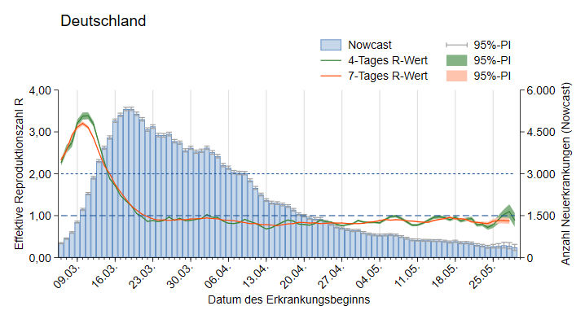
Nowcasting - Schätzung der Reproduktionszahl (R)
(aus dem Bericht an die Bundesländer vom 02.06.2020)
Notes:
„NC_AGsges_Range7_ma4.emf“
S:\Projekte\RKI_nCoV-Lage\2.Themen\2.1.Epidemiologie\Nowcasting\Do-Files\pics\Surveillance\
S:\Projekte\RKI_nCoV-Lage\3.Kommunikation\3.7.Lageberichte\2020-05-13\Nowcast
Aus Nowcasting Bericht für Bundesländer kopieren (Nowcasting_BL.docx)

Slide 5
7-Tages-Inzidenz nach Meldedatum bundesweit

Slide 6
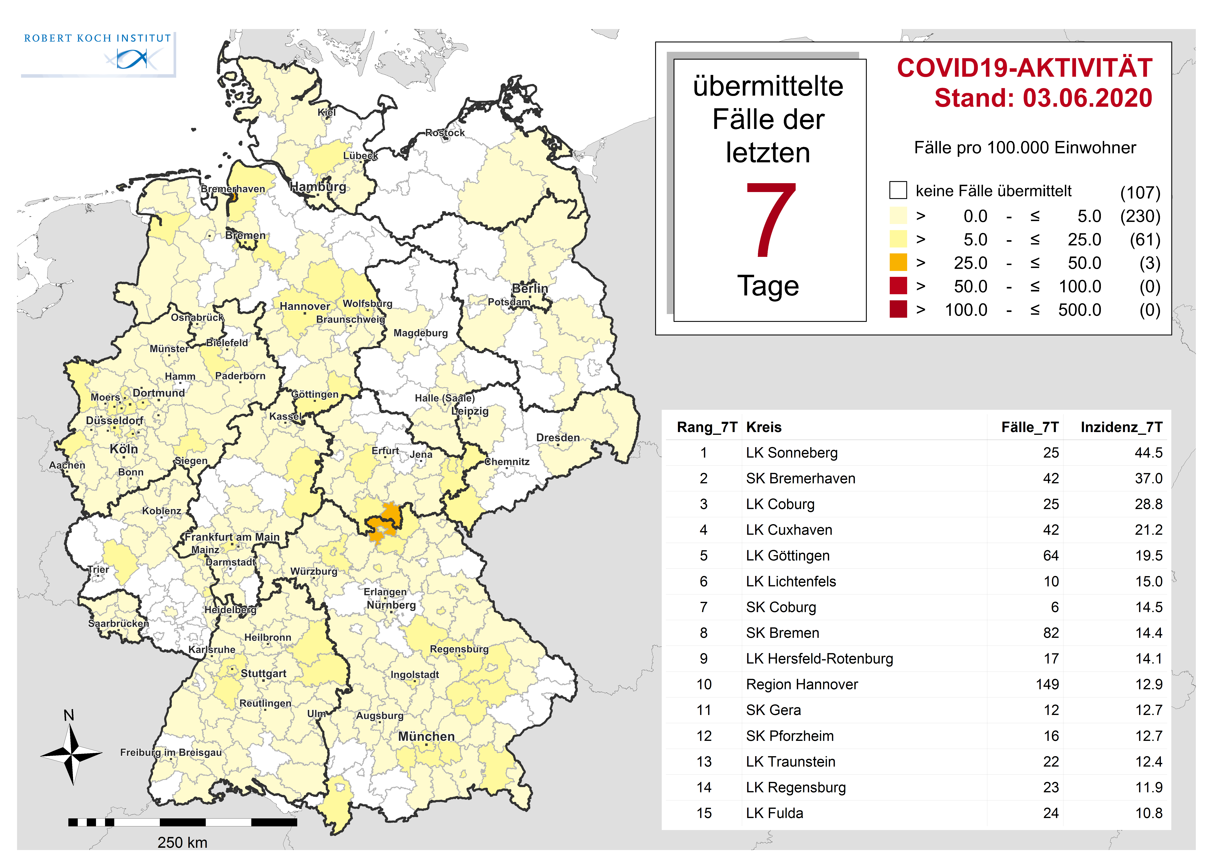
Geografische Verteilung in Deutschland: 7-Tage-Inzidenz
n = | 2425
0 | LK mit 7-Tages-Inzidenz 51-100 Fälle/100.000 Einw.
0 | LK mit 7-Tages-Inzidenz 101-500 Fälle/100.000 Einw.

Slide 7
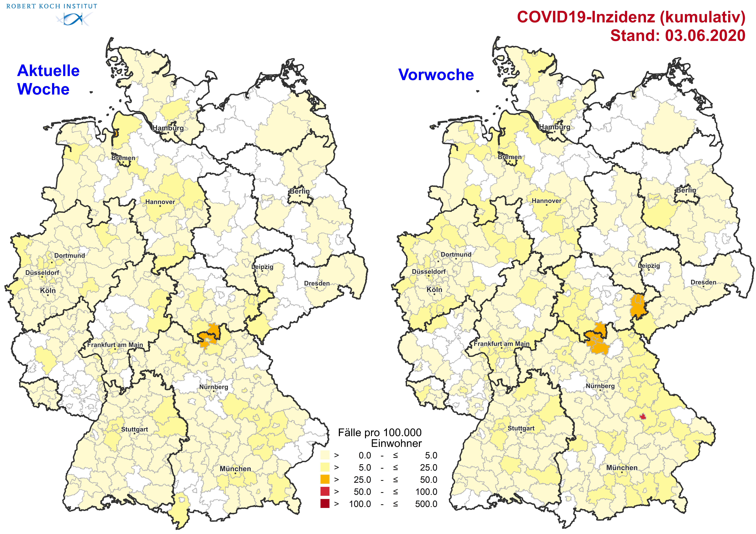
Wochenvergleich Aktuelle/Vorwoche
Notes:
Ordner Karten

Slide 8
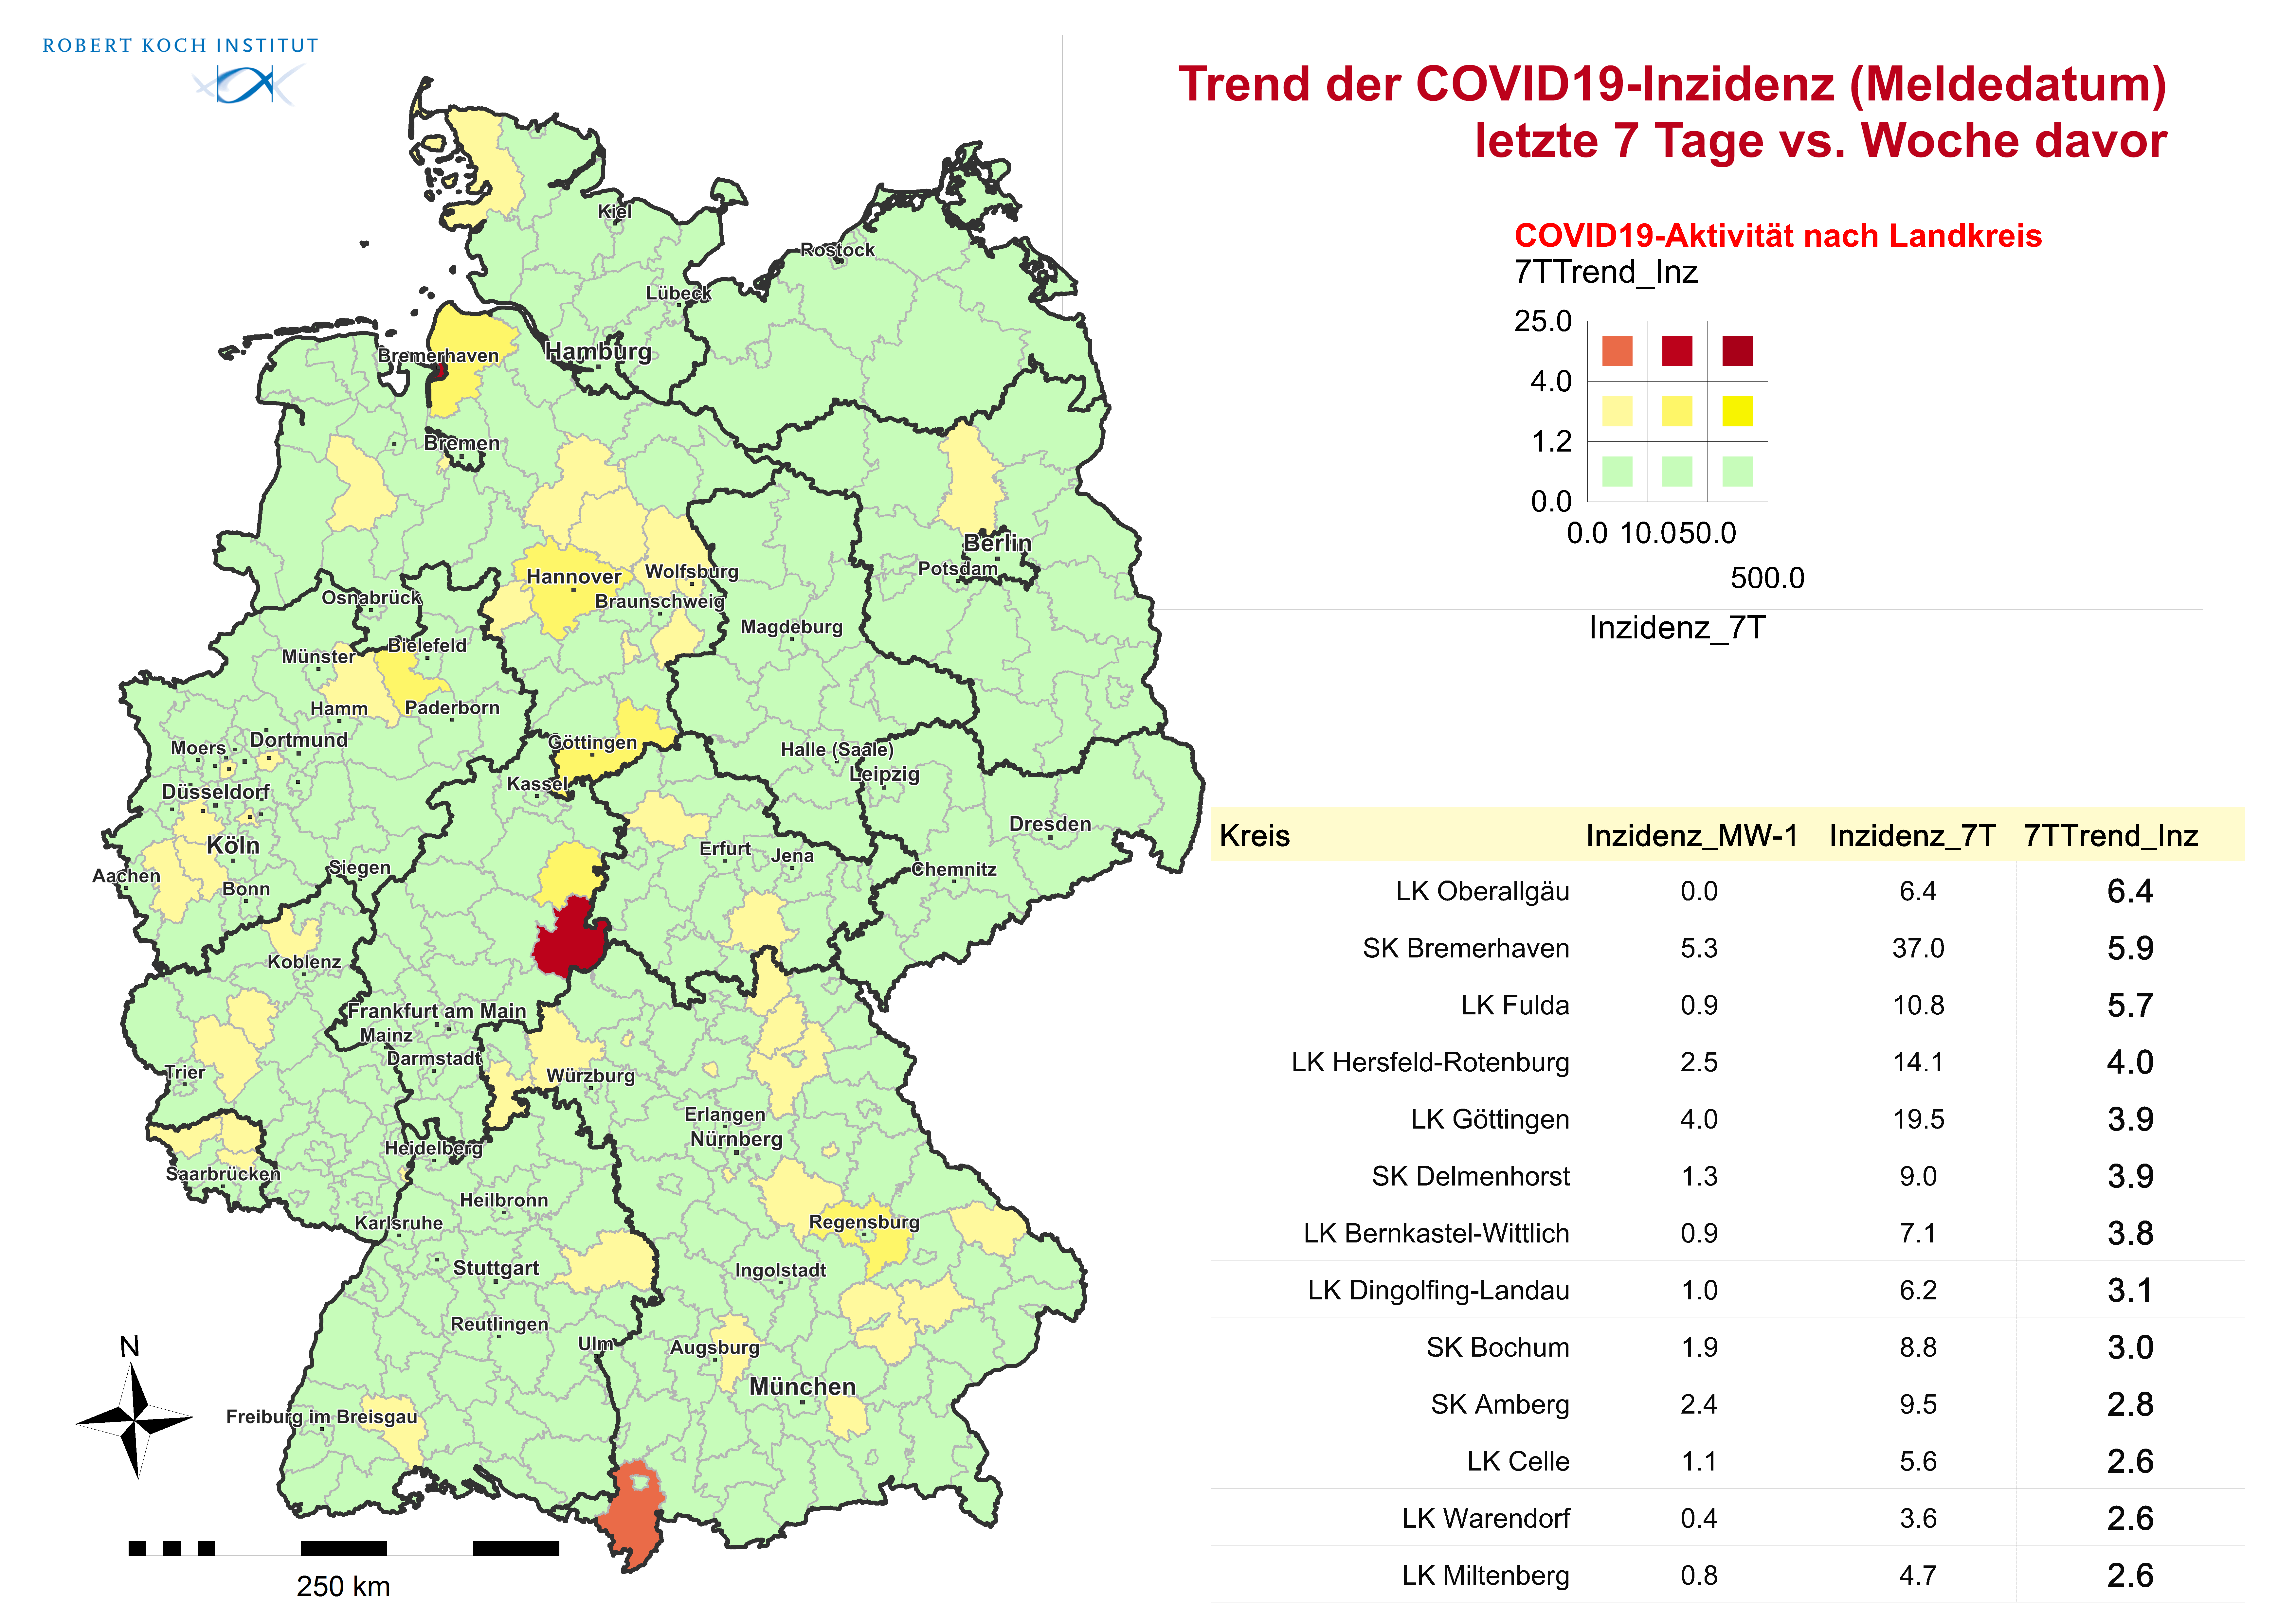
Geografische Verteilung in Deutschland: Trend

Slide 9
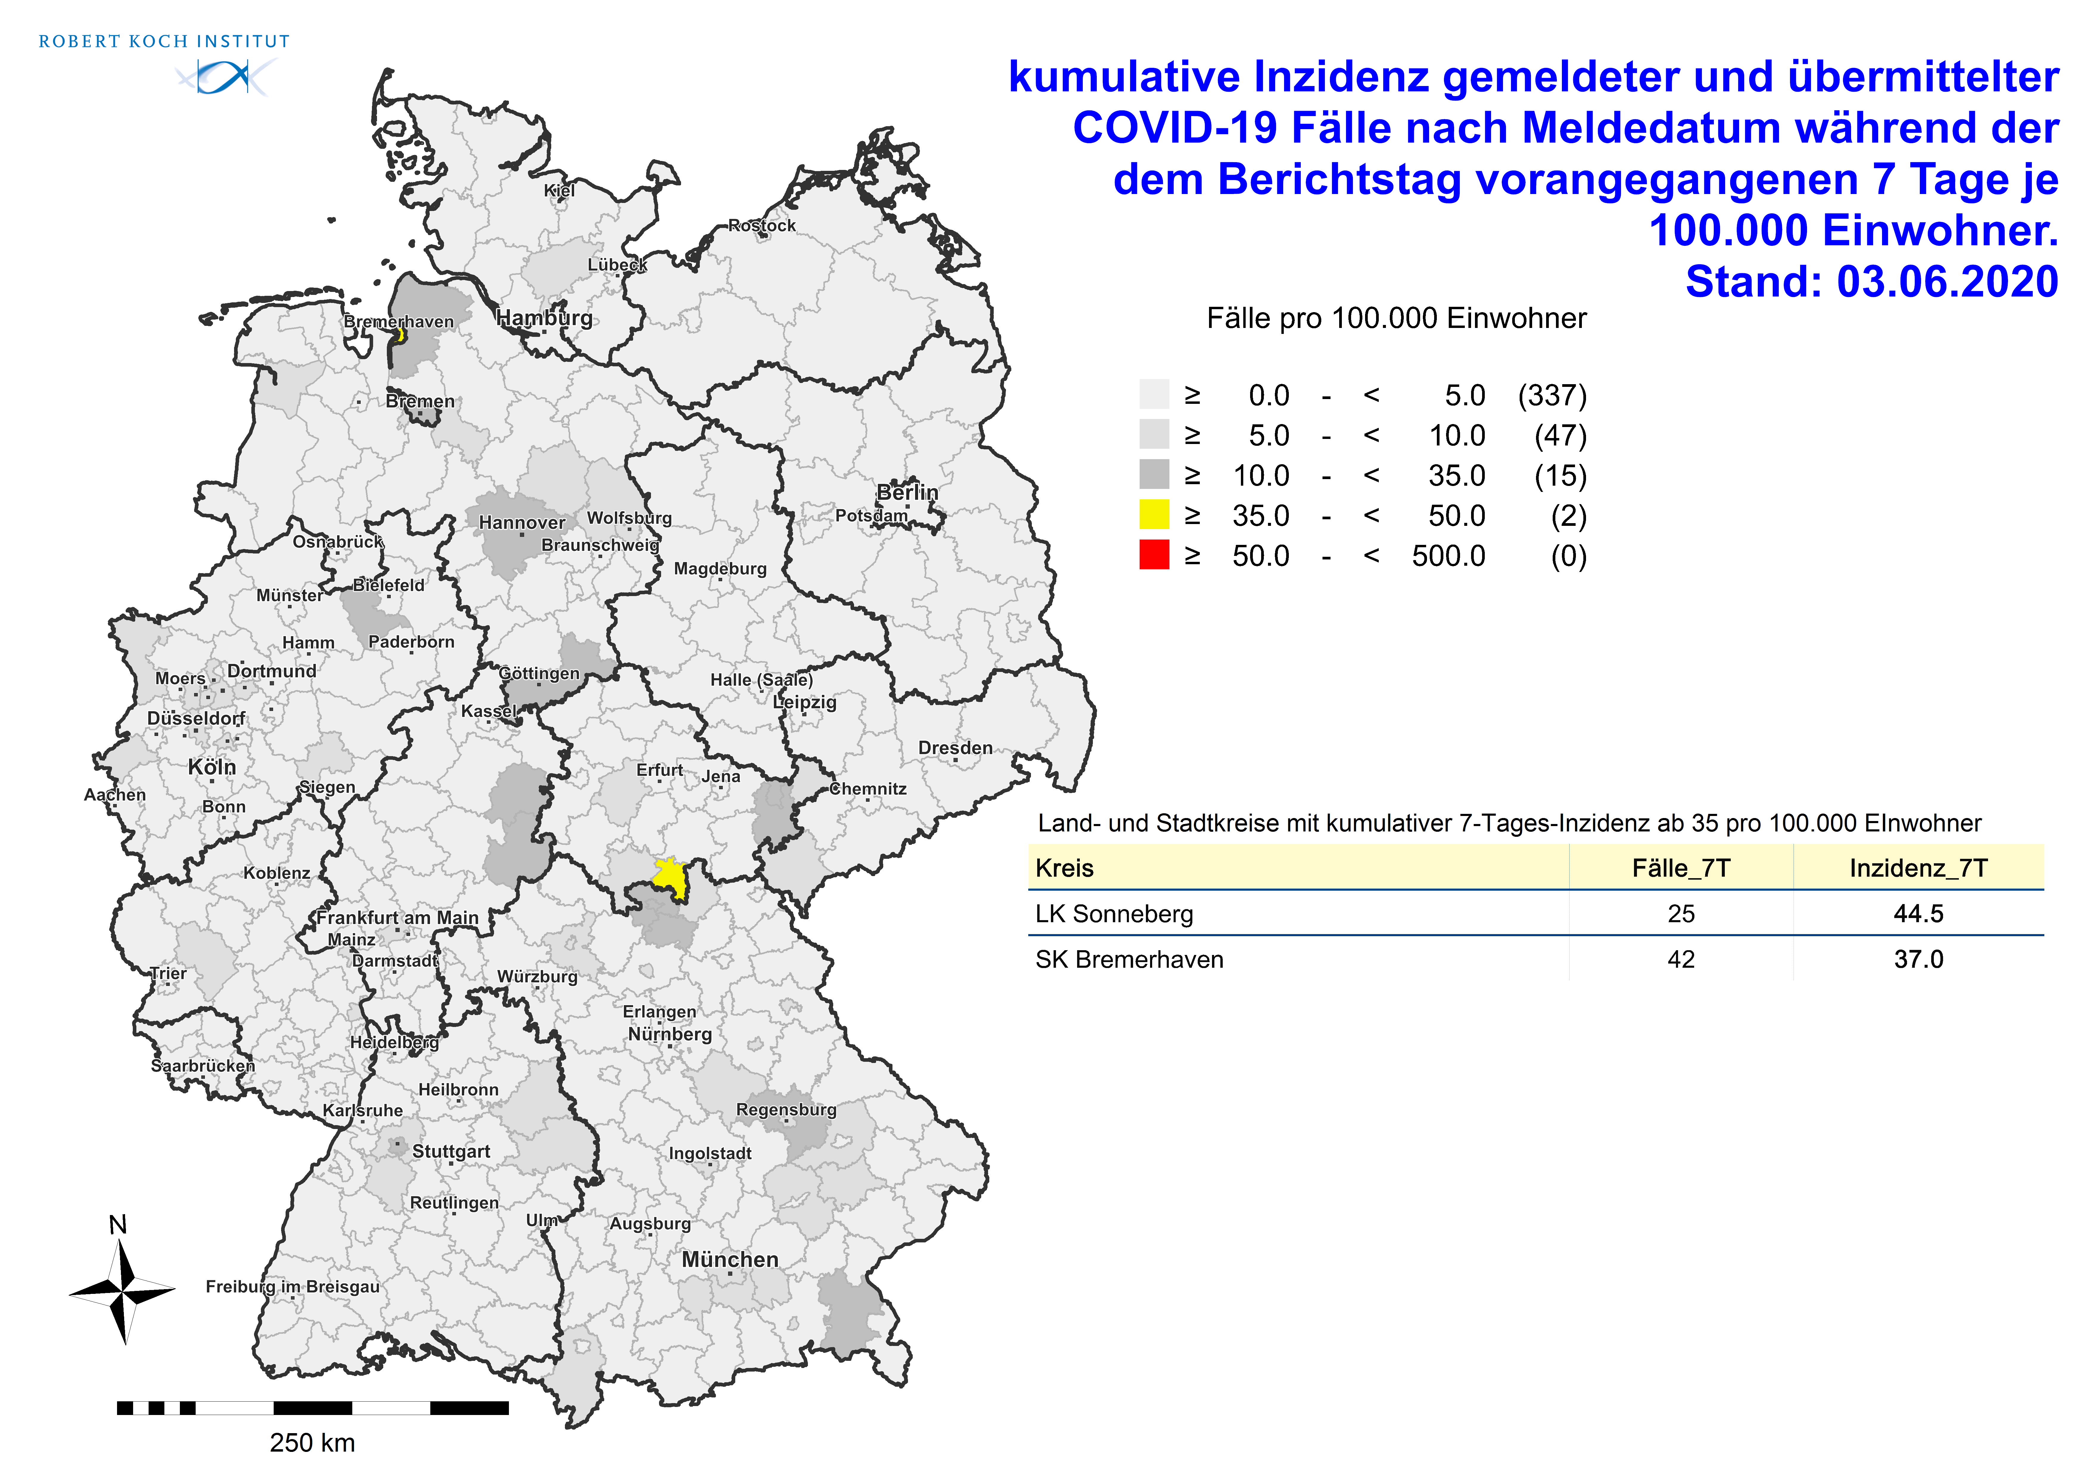
Landkreise mit 7-Tage-Inzidenzen mit
>50 bzw. >35 Fälle pro 100.000 Einwohner
 | Landkreis | BL | Anmerkungen
 | LK Sonneberg | BY | Ausbruch in einem Alten- und Pflegeheim
 | SK Bremerhaven | HB | Ausbruch nach einem Gottesdienst (Pfingstgemeinde)

Slide 10
Aktuelle Ausbrüche
Pfingstgemeinde-Bremerhaven (Quelle GA Bremen)
(Datenstand 02.06.2020)
58 mit Zuordnung zum Cluster einer evangelischen Kirchengemeinde, Altersspanne 12-80 Jahre
2 positive Personen im LK Cux hospitalisiert (Stand (30.05))
Ansteckung wahrscheinlich eher im sozialen und familiären Kontext
Für 70 Kontaktpersonen wurde Quarantäne ausgesprochen, Gottesdienste zunächst für 2 Wochen abgesagt
Koordination mit LK Cuxhaven zur Clusterbearbeitung läuft, zuständige Stellen und Kliniken sind informiert
Glaubensgemeinschft Berlin (Quelle EpiLag)
(Datenstand: 02.06.2020)
17 Fälle in Zeugen-Jehovas naherstehender rumänischer Gemeinschaft
Gottesdienste laut Angaben der Gemeinschaft seit Ende März abgesagt, Sprachbarrieren, schwer zu befragen
Seniorenresidenz in LK Sonneberg (Quelle Sofortmeldung GA)
(Datenstand: 31.05.2020)
19 Fälle (13 Bewohner, 6 Mitarbeiter), insgesamt 81 Bewohner im Heim
Vermutliche Übertragung durch infizierten Mitarbeiter
Mehrere kleinere Ausbrüche (Quelle Presse & GA Meldungen)
Mainz Kita, Status 31.05.: 1 positiver Fall, 30 Personen Quarantäne
Gera Altenheim, Status 30.05: 6 Fälle
Gütersloh Fleischverarbeitung, Status 29.05: 26 Fälle, größere Abstrichaktion in KW 23, mehrere Tausend Mitarbeiter auch aus benachbarten Kreisen und NI, durch Screenings erkannt

Slide 11
Ausbruchssettings
Stand: 03.06.2020 05:06:25
Ausbrüche mit 2-4 RD-Fällen |  |  |  | Ausbrüche mit mindestens 5 RD-Fällen
Setting | Anzahl_Ausbrüche |  |  | Setting | Anzahl_Ausbrüche
Privater Haushalt | 2095 |  |  | Alten-/Pflegeheim | 390
-nicht erhoben- | 401 |  |  | Privater Haushalt | 239
Alten-/Pflegeheim | 141 |  |  | Krankenhaus | 161
-andere/sonstige- | 122 |  |  | -nicht erhoben- | 159
Arbeitsplatz | 119 |  |  | Arbeitsplatz | 88
Krankenhaus | 108 |  |  | Flüchtlings-, Asylbewerberheim | 81
Wohnstätten | 107 |  |  | Betreuungseinrichtung | 45
Freizeit | 96 |  |  | Ambulante Behandlungseinrichtung, Praxis | 40
Hotel, Pension, Herberge | 95 |  |  | Freizeit | 39
Ambulante Behandlungseinrichtung, Praxis | 50 |  |  | -andere/sonstige- | 36
Flüchtlings-, Asylbewerberheim | 40 |  |  | Reha-Einrichtung | 34
verstreut | 37 |  |  | Hotel, Pension, Herberge | 24
Reha-Einrichtung | 25 |  |  | Seniorentagesstätte | 24
Betreuungseinrichtung | 23 |  |  | Wohnstätten | 21
Med. Behandlungseinrichtung | 23 |  |  | verstreut | 19
Verein, oder ähnliches | 13 |  |  | Med. Behandlungseinrichtung | 17
Seniorentagesstätte | 10 |  |  | Verein, oder ähnliches | 10
Kindergarten, Hort | 10 |  |  | Wohnheim (Kinder-, Jugend-, Studierenden-) | 9
Restaurant, Gaststätte | 10 |  |  | Restaurant, Gaststätte | 8
Kreuzfahrtschiff | 9 |  |  | Schule | 5
-nicht ermittelbar- | 8 |  |  | Bus | 4
Schule | 8 |  |  | -nicht ermittelbar- | 3
Übernachtung | 6 |  |  | Kindergarten, Hort | 3
Wohnheim (Kinder-, Jugend-, Studierenden-) | 4 |  |  | Ausbildungsstätte | 2
Flugzeug | 3 |  |  | Übernachtung | 2
Speisestätte | 2 |  |  | Justizvollzugsanstalt | 1
Universität | 1 |  |  | Verkehrsmittel | 1
Fähre | 1 |  |  | Kreuzfahrtschiff | 1
Bus | 1 |  |  | Speisestätte | 1
Verkehrsmittel | 1
Picknick | 1
Justizvollzugsanstalt | 1

Slide 12
Exposition zu bestätigtem Fall (Meldewoche 10-22)
Exposition zu bestätigtem Fall | Meldewoche
 | 10 | 11 | 12 | 13 | 14 | 15 | 16 | 17 | 18 | 19 | 20 | 21 | 22
Anzahl Fälle | 894 | 6385 | 22420 | 34000 | 36103 | 27179 | 17345 | 12410 | 7454 | 6235 | 4729 | 3605 | 3152
Anzahl mit Angaben | 285 | 1525 | 4902 | 8049 | 8797 | 7389 | 5327 | 3934 | 2668 | 2354 | 1758 | 1367 | 1185
Vollständigkeit der Angaben | 32% | 24% | 22% | 24% | 24% | 27% | 31% | 32% | 36% | 38% | 37% | 38% | 38%
Anzahl mit Kontakt zu bestätigtem Fall | 236 | 1074 | 3203 | 5340 | 6242 | 5480 | 4125 | 3171 | 2319 | 2140 | 1541 | 1214 | 1058
Anteil mit Kontakt zu bestätigtem Fall | 83% | 70% | 65% | 66% | 71% | 74% | 77% | 81% | 87% | 91% | 88% | 89% | 89%
Anteil an allen Fällen | 26% | 17% | 14% | 16% | 17% | 20% | 24% | 26% | 31% | 34% | 33% | 34% | 34%

Slide 13
Fälle mit Ausbruchs-ID
Cave: Ausbruchs-ID teilweise auch angelegt, wenn Verknüpfung mit Kontaktpersonen (Ausbruchsdefinition nicht erfüllt)
Meldewoche | 10 | 11 | 12 | 13 | 14 | 15 | 16 | 17 | 18 | 19 | 20 | 21 | 22
Anzahl Fälle | 894 | 6.385 | 22.420 | 34.000 | 36.103 | 27.179 | 17.345 | 12.410 | 7.454 | 6.235 | 4.729 | 3.605 | 3.152
Ohne Ausbruchs-ID | 351 | 4.649 | 19.070 | 28.477 | 27.481 | 18.980 | 11.690 | 8.135 | 4.891 | 4.100 | 3.012 | 2.048 | 2.158
Mit Ausbruchs-ID | 543 | 1.736 | 3.350 | 5.523 | 8.622 | 8.199 | 5.655 | 4.275 | 2.563 | 2.135 | 1.717 | 1.557 | 994
Anteil Fälle mit Ausbruchs-ID | 61% | 27% | 15% | 16% | 24% | 30% | 33% | 34% | 34% | 34% | 36% | 43% | 32%

Slide 14
Kombination Exposition zu bestätigtem Fall und/ oder Ausbruchs-ID
Meldewoche | 10 | 11 | 12 | 13 | 14 | 15 | 16 | 17 | 18 | 19 | 20 | 21 | 22
Anzahl Fälle | 894 | 6.385 | 22.420 | 34.000 | 36.103 | 27.179 | 17.345 | 12.410 | 7.454 | 6.235 | 4.729 | 3.605 | 3.152
Kombination Exposition | 590 | 2.388 | 5.921 | 9.513 | 12.648 | 11.489 | 7.919 | 5.880 | 3.691 | 3.112 | 2.438 | 2.034 | 1.559
Anteil | 66% | 37% | 26% | 28% | 35% | 42% | 46% | 47% | 50% | 50% | 52% | 56% | 49%
Nur ca. 50% der Fälle können über einen Kontakt zu einem bestätigten Fall oder die Zugehörigkeit zu einem Ausbruch erklärt werden
Wahrscheinlich vor allem Problem der Vollständigkeit der Angaben in den Meldedaten

Slide 15
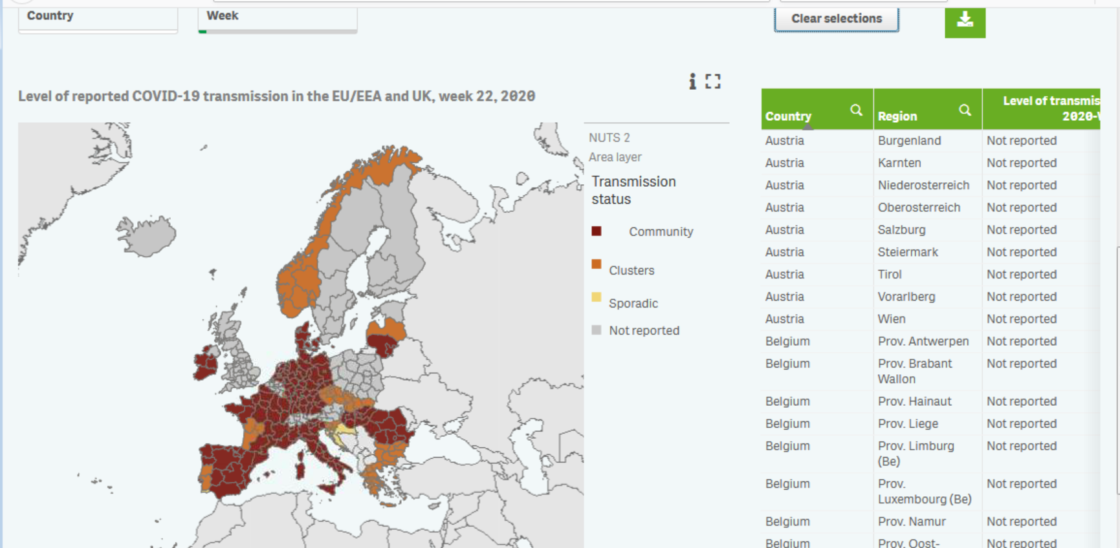
ECDC-Karte nach Regionen: „Level of community transmission“

Slide 16
Altersverteilung nach Meldewoche: Gesamtfälle
(Datenstand: 03.06.2020. 00:00)
Anzahl Gesamtfälle m. Angaben | 181.800
Notes:
Extra Folie nur Dienstags
Quelle: Ordner des aktuellen Lageberichts S:\Projekte\RKI_nCoV-Lage\3.Kommunikation\3.7.Lageberichte
Reiter AG10-Meldewoche
Anzahl Gesamtfälle mit Angaben = Summe aus den Fallzahlen der dargestellten Meldewochen summieren (ohne unbekannt)

Slide 17
Übermittelte Fälle nach Tätigkeit oder Betreuung in Einrichtungen nach Meldewoche; (Datenstand: 03.06.2020. 00:00)
Notes:
Extra Folie nur Dienstags
Tabellenblatt Einrichtungen Graphik

Slide 18
Übermittelte COVID-19-Fälle nach Expositionsort
(Datenstand: 03.06.2020, 0:00 Uhr)
Notes:
Extra Folie nur Dienstags
Tabellenblatt: Expo Meldewoche
----------
Datenquelle: Covid19_Liste, Datenblätter: Expositionsort - Wichtig: vor der nächsten Filterung den vorherigen Filter entfernen!
Expositionsland: 1. Ebene (ohne Deutschland)
Häufig genannte Regionen: 2. Ebene; nach Land filtern

Slide 19
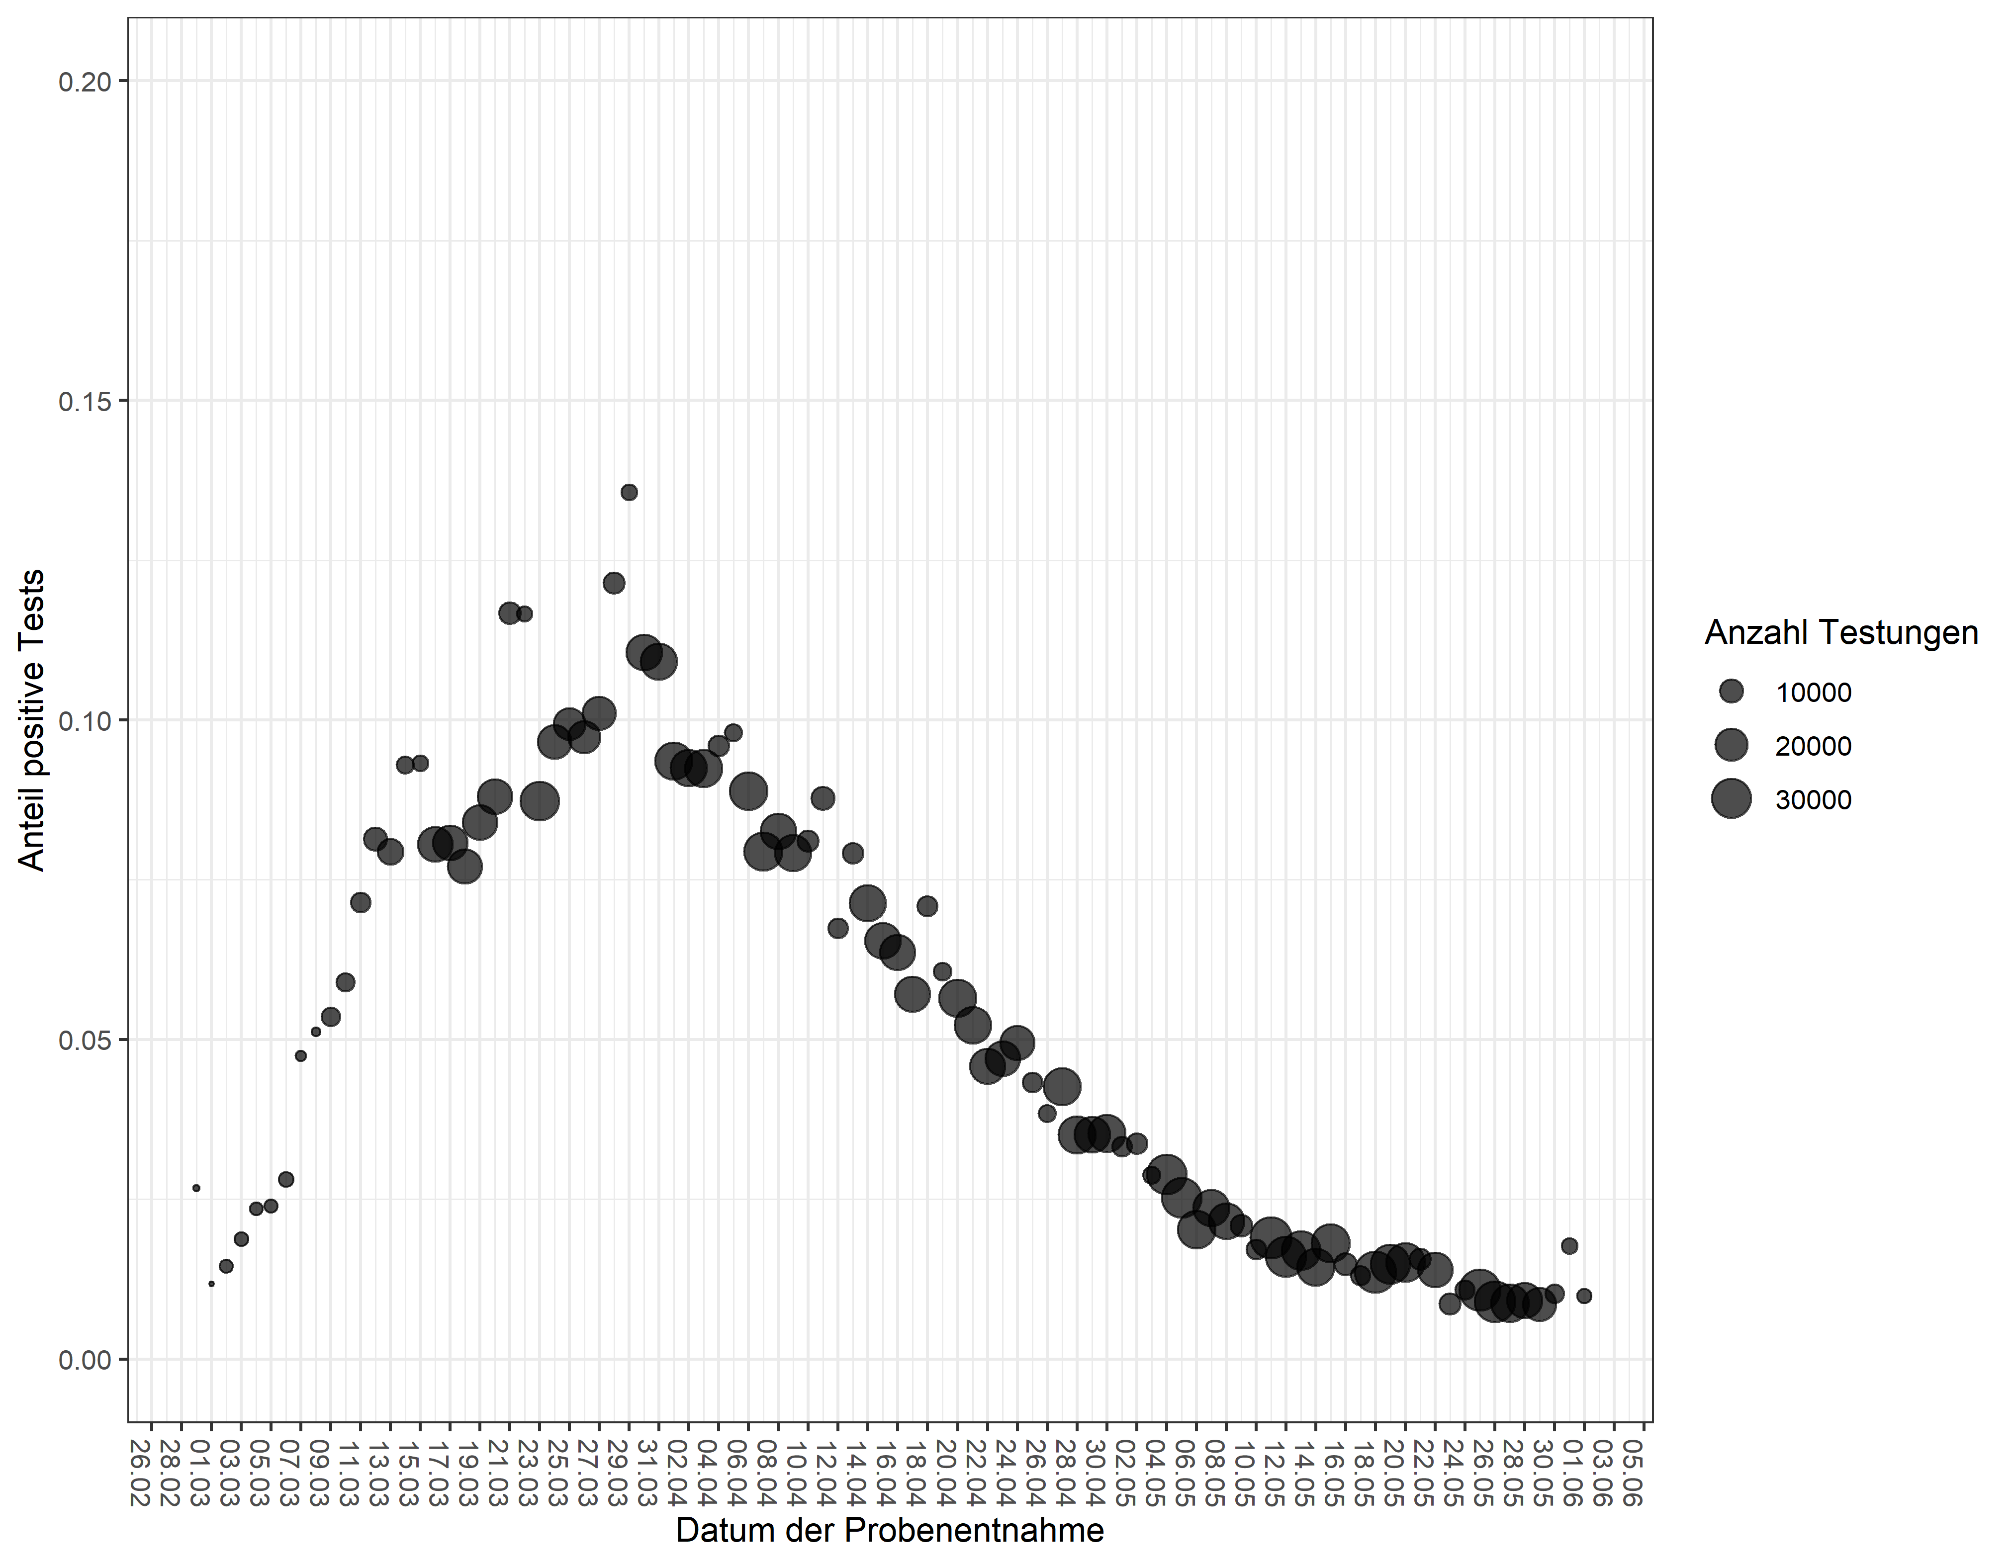
Laborsurveillance: Positive Tests bundesweit
(Datenstand: 02.06.2020)
Notes:
Email mit ID 724 von Niklas Willrich oder Janna Seifried, kommen vor allem in den Lagebericht

Slide 20
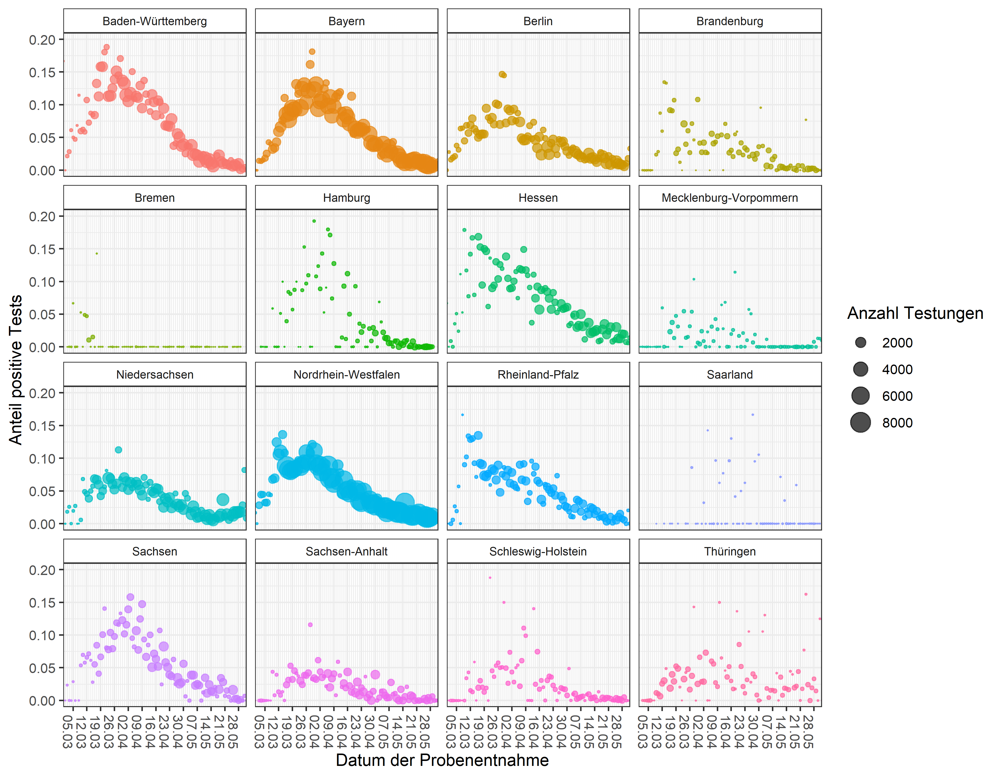
Laborsurveillance: Positive Tests nach Bundesländern
(Datenstand: 02.06.2020)
Notes:
Email mit ID 724 von Niklas Willrich oder Janna Seifried, kommen vor allem in den Lagebericht

Slide 21
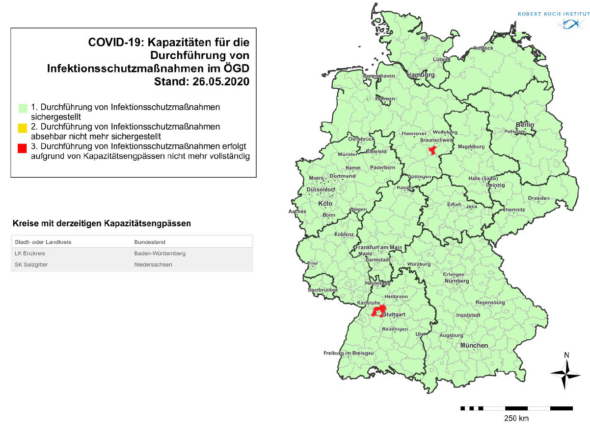
Überlastungsanzeigen
(aus dem Bericht vom 26.05.2020)
Notes:
Nur Mittwochs: aus dem Wochenbericht_Kapazitätserfassung von Epialert ans BMG (vom Dienstag)

Slide 22
Anzahl Labortestungen (Datenstand 26.05.2020)
KW | Anzahl Testungen | Positiv getestet | Anzahl übermittelnde Labore
Bis einschließlich KW10 | 124.716 | 3.892 (3,1%) | 90
11 | 127.457 | 7.582 (5,9%) | 114
12 | 348.619 | 23.820 (6,8%) | 152
13 | 361.515 | 31.414 (8,7%) | 151
14 | 408.348 | 36.885 (9,0%) | 154
15 | 380.197 | 30.791 (8,1%) | 164
16 | 331.902 | 22.082 (6,7%) | 168
17 | 363.890 | 18.083 (5,0%) | 178
18 | 326.788 | 12.608 (3,9%) | 175
19 | 403.875 | 10.755 (2,7%) | 182
20 | 430.882 | 7.227 (1,7%) | 181
21 | 344.782 | 5.116 (1,5%) | 172
Summe | 3.952.971 | 210.255 (5,3%)
KW, für die die Angabe prognostisch erfolgt ist: | Anzahl übermittelnde Labore | Testkapazität pro Tag | Neu ab KW15: wöchentliche Kapazität anhand von Wochenarbeitstagen
KW11 | 28 | 7.115 | -
KW12 | 93 | 31.010 | -
KW13 | 111 | 64.725 | -
KW14 | 113 | 103.515 | -
KW15 | 132 | 116.655 | -
KW16 | 112 | 123.304 | 730.156
KW17 | 126 | 136.064 | 818.426
KW18 | 133 | 141.815 | 860.494
KW19 | 137 | 153.698 | 964.962
KW20 | 134 | 157.150 | 1.038.223
KW21 | 136 | 159.418 | 1.050.676
KW22 | 143 | 156.824 | 1.017.179
In KW 21 gaben 28 Labore einen Rückstau von insgesamt 1539 abzuarbeitenden Proben an. 27 Labore nannten Lieferschwierigkeiten für Reagenzien.
Notes:
Nur Mittwochs

Slide 23
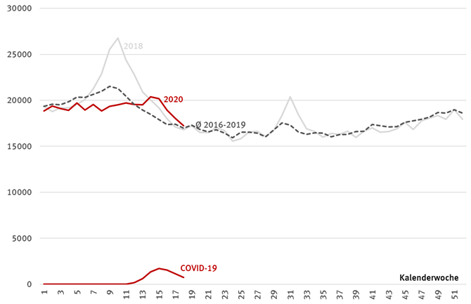
Wöchentliche Sterbefallzahlen in Deutschland (29.05.2020)
Quellen: Statistisches Bundesamt, Robert Koch-Institut
Sterbefallzahlen im April 2020 : 82.119; 8% über dem Durchschnitt der Vorjahre
KW18 17.250 Todesfälle (-806 zur Vorwoche)
Notes:
Nur Freitags

